Slide 1
ФЕДЕРАЛЬНЫЙ ПЕРЕЧЕНЬ УЧЕБНИКОВ Приказ № 769 от 05.11.2024
г. Дзержинск
2024

Slide 2
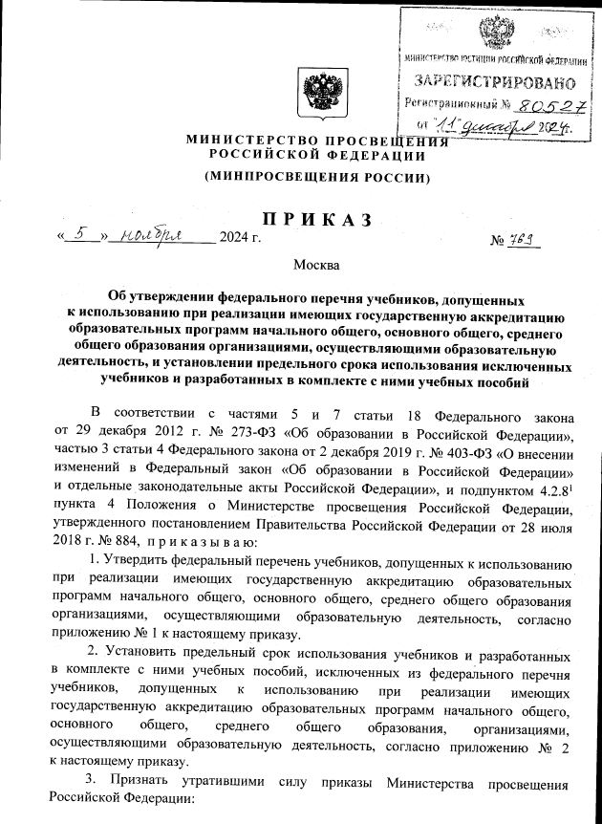
Приказ Министерства просвещения России от 05.11.2024 № 769 «Об утверждении федерального перечня учебников, допущенных к использованию при реализации имеющих государственную аккредитацию образовательных программ начального общего, основного общего, среднего общего образования организациями, осуществляющими образовательную деятельность, и установлении предельного срока использования исключенных учебников и разработанных в комплекте с ними учебных пособий». Зарегистрирован Минюстом РФ 11.12.2024, регистрационный
№ 80527
Признаются утратившими силу приказы Министерства просвещения РФ:
от 21 сентября 2022 года, № 858 (Об утверждении ФПУ);
от 21 июля 2023 года № 556 (О внесении изменений в Приложения 1,2 приказа № 858);
от 21 февраля 2024 года № 119 (О внесении изменений в Приложения 1,2 приказа № 858);
от 21 мая 2024 года № 347(О внесении изменений в Приложения 1,2 приказа № 858)
Notes:
Этим приказом утверждается ФПУ (Приложение 1) и устанавливается предельный срок использования учебников и учебных пособий (если таковые имеются), исключенных из предыдущего ФПУ (Приложение 2) (№ 858 от 21 сентября 2022 года),
Признаются утратившими силу приказы Министерства просвещения РФ ( см. слайд)

Slide 3
Новый федеральный перечень учебников. Приказ № 769 от 05.11.24.
Структура ФПУ не изменилась
Приложение № 1. Федеральный перечень учебников, допущенных к использованию при реализации имеющих государственную аккредитацию образовательных программ начального общего, основного общего, среднего общего образования организациями, осуществляющими образовательную деятельность.
Перечень учебников и разработанных в комплекте с ними учебных пособий (при наличии), допущенных к использованию при реализации обязательной части общеобразовательной программы, в том числе учебников и разработанных в комплекте с ними учебных пособий (при наличии), обеспечивающих учет региональных и этнокультурных особенностей субъектов Российской Федерации, реализацию прав граждан на получение образования на родном языке из числа языков народов Российской Федерации, изучение родного языка из числа языков народов Российской Федерации и литературы народов России на родном языке
1.1. Учебники и разработанные в комплекте с ними учебные пособия (при наличии), допущенные к использованию при реализации основных образовательных программ начального общего, основного общего и среднего общего образования
1.2. Учебники и разработанные в комплекте с ними учебные пособия (при наличии), допущенные к использованию при реализации образовательных программ среднего профессионального образования, реализуемых на базе основного общего образования или интегрированных с образовательными программами основного общего и среднего общего образования, при освоении учебных предметов, курсов, дисциплин (модулей) основного общего образования и (или) среднего общего образования
1.3. Учебники и разработанные в комплекте с ними учебные пособия (при наличии), допущенные к использованию при реализации адаптированных основных общеобразовательных программ
2. Перечень учебников и разработанных в комплекте с ними учебных пособий (при наличии), допущенных к использованию при реализации части общеобразовательной программы, формируемой участниками образовательных отношений, в том числе учебников и разработанных в комплекте с ними учебных пособий (при наличии), обеспечивающих учет региональных и этнокультурных особенностей субъектов Российской Федерации, реализацию прав граждан на получение образования на родном языке из числа языков народов Российской Федерации, изучение родного языка из числа языков народов Российской Федерации и литературы народов России на родном языке
2.1. Учебники и разработанные в комплекте с ними учебные пособия (при наличии), допущенные к использованию при реализации основных образовательных программ начального общего, основного общего и среднего общего образования
2.2. Учебники и разработанные в комплекте с ними учебные пособия (при наличии), допущенные к использованию при реализации образовательных программ среднего профессионального образования, реализуемых на базе основного общего образования или интегрированных с образовательными программами основного общего и среднего общего образования, при освоении учебных предметов, курсов, дисциплин (модулей) основного общего образования и (или) среднего общего образования
2.3. Учебники и разработанные в комплекте с ними учебные пособия (при наличии), допущенные к использованию при реализации адаптированных основных общеобразовательных программ
Notes:
Приложение 1 Это новые учебники и переработанные под обновленные ФГОСы

Slide 4
Новый федеральный перечень учебников. Приказ № 769 от 05.11.24.
Структура ФПУ не изменилась
Приложение № 2. Предельный срок использования учебников и разработанных в комплекте с ними учебных пособий, исключенных из федерального перечня учебников, допущенных к использованию при реализации имеющих государственную аккредитацию образовательных программ начального общего, основного общего, среднего общего образования организациями, осуществляющими образовательную деятельность
Перечень учебников и разработанных в комплекте с ними учебных пособий (при наличии), допущенных к использованию при реализации обязательной части общеобразовательной программы, в том числе учебников и разработанных в комплекте с ними учебных пособий (при наличии), обеспечивающих учет региональных и этнокультурных особенностей субъектов Российской Федерации, реализацию прав граждан на получение образования на родном языке из числа языков народов Российской Федерации, изучение родного языка из числа языков народов Российской Федерации и литературы народов России на родном языке
1.1. Учебники, используемые для реализации обязательной части основной образовательной программы
1.2. Учебники и разработанные в комплекте с ними учебные пособия (при наличии), допущенные к использованию при реализации образовательных программ среднего профессионального образования, реализуемых на базе основного общего образования или интегрированных с образовательными программами основного общего и среднего общего образования, при освоении учебных предметов, курсов, дисциплин (модулей) основного общего образования и (или) среднего общего образования – не представлены
1.3. Учебники и разработанные в комплекте с ними учебные пособия (при наличии), допущенные к использованию при реализации адаптированных основных общеобразовательных программ
2. Перечень учебников и разработанных в комплекте с ними учебных пособий (при наличии), допущенных к использованию при реализации части общеобразовательной программы, формируемой участниками образовательных отношений, в том числе учебников и разработанных в комплекте с ними учебных пособий (при наличии), обеспечивающих учет региональных и этнокультурных особенностей субъектов Российской Федерации, реализацию прав граждан на получение образования на родном языке из числа языков народов Российской Федерации, изучение родного языка из числа языков народов Российской Федерации и литературы народов России на родном языке
2.1. Учебники, используемые для реализации части основной образовательной программы, формируемой участниками образовательных отношений
Notes:
Приложение 2 Это учебники, которые оставили для завершения существующих предметных линий, (доучивания), предельный срок использования этих учебников разный.

Slide 5
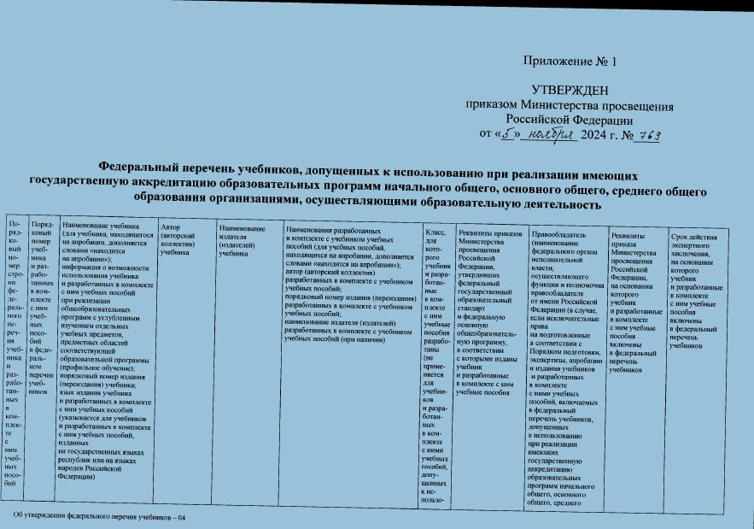
Приложения 1, 2 На что обратить внимание
Реквизиты приказа Министерства просвещения Российской Федерации, на основании которого учебник и разработанные в комплекте с ним учебные пособия включены в федеральный перечень учебников. Приказ Минпросвещения России от 21.09.2022 № 858 с изменениями (приложение 1), приказ Минпросвещения России от 20.05.2020 № 254 с изменениями (приложение 2)
Срок действия экспертного заключения, на основании которого учебник и разработанные в комплекте с ним учебные пособия включены в федеральный перечень учебников в приложении 1. Предельный срок использования учебников в приложении 2
Notes:
Срок действия экспертного заключения в Приложении 1, на основании которого учебник и разработанные в комплекте с ним учебные пособия включены в федеральный перечень учебников. Начальное общее, основное общее образование – апрель 2027 год. Среднее общее образование – сентябрь 2030 год. Учебники История. История России, Всеобщая история –срок окончания экспертного заключения – бессрочно, 5-9, 10-11 классы.
Предельный срок использования учебников в Приложении 2. Срок разный – 2025-2027 год. Предельные сроки использования учебников зависят от года изучения предмета. Учебники приложения № 2 – это возможность доучивания (завершения линии) по старым вариантам ФГОС 2009, 2010, 2012 года. Учебники можно использовать в рамках установленного предельного срока использования.

Slide 6
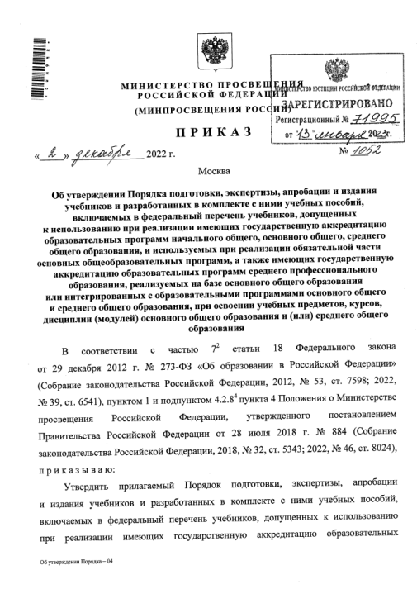
Статус подготовки учебников
Порядок подготовки учебников, утв. приказом Минпросвещения России от 2 декабря 2022 г. № 1052 (ред. от 22 января 2024 г.)
Предмет | Класс | Статус
ИСТОРИЯ | СПО | Аукцион завершен
ОБЩЕСТВОЗНАНИЕ | 9 | Объявлен аукцион
ИСТОРИЯ | 5-9 | Объявлен аукцион
ТРУД (ТЕХНОЛОГИЯ) | 5-9 | Подготовка рукописи
ОСНОВЫ БЕЗОПАСНОСТИ И ЗАЩИТЫ РОДИНЫ | 8-11 | Подготовка рукописи
ОБЩЕСТВОЗНАНИЕ | 10-11 | Подготовка рукописи
ФИЗИКА | 7-11 | Подготовка ТЗ
ГЕОГРАФИЯ | 10-11 | Подготовка ТЗ
ОБЩЕСТВОЗНАНИЕ | СПО | Подготовка ТЗ
ГЕОГРАФИЯ | СПО | Подготовка ТЗ
МЕТОДИЧЕСКИЕ РЕКОМЕНДАЦИИ для учителей к 1 августа 2024 г.
6
Notes:
По согласованию с Министерством просвещения России для использования в работе Академия Минпросвещения России разместила презентацию со всероссийского совещания руководителей региональных органов управления в сфере образования, прошедшего в Москве 16-17 мая 2024 года.
Таким образом, учебники истории 5-9 классов, обществознание 9, 10-11 классов, ОБиЗР 8-11 классы, труд 5-9 классы, физика 7-11 классы, география 10-11 классы на указанный период находились в стадии разработки. На данный момент из перечисленных учебников статус госучебников получили История России и Всеобщая история 5-9 классы. Эти учебники прошли апробацию в России, получив 99% положительных оценок. Результаты апробации признаны Научно-методическим советом по учебникам Минпросвещения России и установлен срок действия экспертных заключений «бессрочно».
В ноябре 2024 года на площадке федерального просветительского марафона «Знание. Первые» представлен новый учебник по обществознания под редакцией В. Мединского. Со следующего года 2025 года школы смогут работать по этому учебнику, а через год все школы перейдут на новый учебник обществознание для 9-11 классов (интервью министра Кравцова.).
В письме Департамента государственной общеобразовательной политики и развития дошкольного образования при Министерстве просвещения РФ (от 12.12.2024 № 03-1826
О подготовке учебников, исключительные права на которые принадлежат РФ – госучебники) говорится, что в 2025 году ожидается завершение подготовки госучебников по учебным предметам Труд (технология) (5-9 классы), Основы безопасности и защиты Родины (8-11 классы), Обществознание (9-11 классы). Вместе с тем в письме отмечается, что в период разработки госучебников могут быть использованы любые УМК в соответствии со статьей 18 ФЗ от 29 декабря 2012 года № 273-ФЗ «Об образовании в РФ». Освоение образовательных программ по учебникам, исключенным из ФП, допускается до истечения предельного срока использования, установленного Минпросвещения России (приложение № 2 к Приказу № 769).

Slide 7
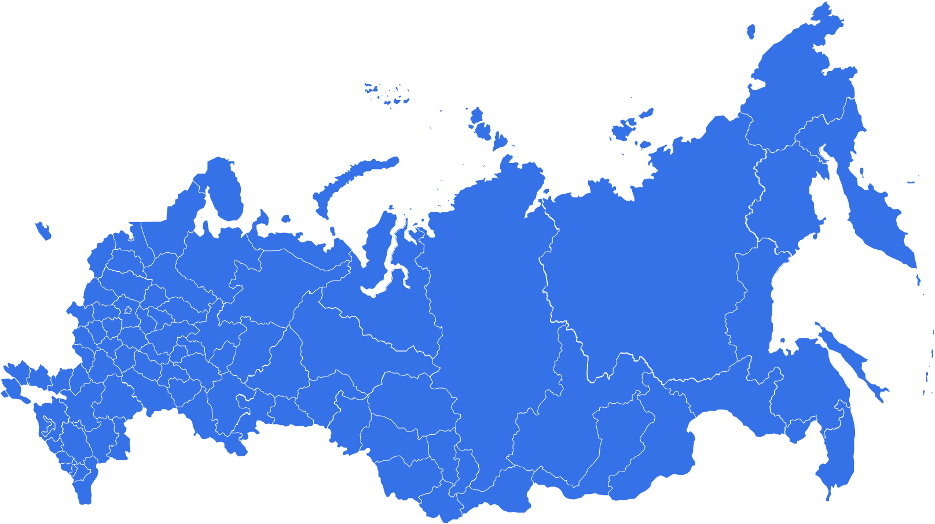
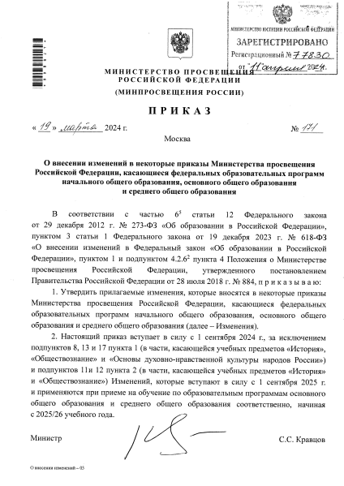
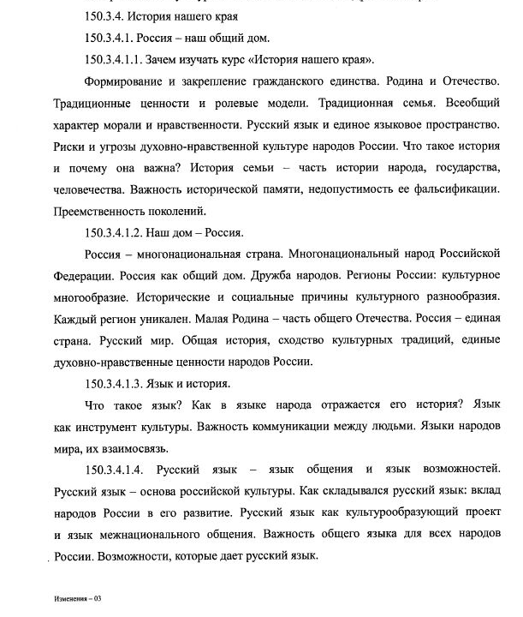
Учебники по региональной истории
Порядок подготовки учебников, утв. приказом Минпросвещения России от 2 декабря 2022 г. № 1052 (ред. от 22 января 2024 г.)
Приказ Минпросвещения России от 19.03.2024 № 171 «О внесении изменений в некоторые приказы Министерства просвещения РФ, касающиеся федеральных программ начального общего, основного общего и среднего общего образования»
7
Notes:
С 1 сентября 2025 года изменится учебный план. На что обратить внимание. Число уроков истории в 5-8 классах увеличиться с двух до трех часов в неделю. Увеличение часов произойдет за счет появления в 5-7 классах модуля «История нашего края». Обществознание исключат из программы 6-8 классов с 1 сентября 2025 года, оставив один час в неделю в 9 классе. В 10 классе на обществознание также будет отводится один час в неделю, программу 11 класса оставили без изменений – два часа (приказ Минпросвещения России от19.03.2024 № 171 «О внесении изменений в некоторые приказы Министерства просвещения РФ, касающиеся федеральных программ начального общего, основного общего и среднего общего образования»). В приказе говорится о предмете ОДНКР – 5-8 классы, уходит из образовательных программ, доучивание – 7-8 классы, учебники представлены в приложении 2.

Slide 8
Заказ учебников
Приказ Министерства просвещения РФ от 05.11.2024 № 769 «Об утверждении федерального перечня учебников, допущенных к использованию при реализации имеющих государственную аккредитацию образовательных программ начального общего, основного общего, среднего общего образования организациями, осуществляющими образовательную деятельность, и установлении предельного срока использования исключенных учебников и разработанных в комплекте с ними учебных пособий»
Письмо министерства образования и науки Нижегородской области от 24.12.2024 № Сл-316-1149595/24 «Об информации утверждения нового федерального перечня учебников»
Письмо министерства образования и науки Нижегородской области от 19.12.2024 № Сл-316-1136600/24 «О проекте дорожной карты обеспечения учебными изданиями в 2025 году»
Приказ Министерства просвещения РФ от 19 марта 2024 года № 171 «О внесении изменений в некоторые приказы Министерства просвещения РФ, касающиеся федеральных образовательных программ начального общего образования, основного общего образования и среднего общего образования»
Методическое письмо Федерального государственного бюджетного научного учреждения «Институт стратегии развития образования» по учебному предмету «Основы безопасности и защиты Родины» (от 21.06.24 № 01-09/420.). Письмо департамента образования администрации города Дзержинска от 28.06.24 № Сл-150-553935/24
Методическое письмо Федерального государственного бюджетного научного учреждения «Институт стратегии развития образования» по учебному предмету «Труд (технология)» (от 21.06.2024 № 01-09/419). Письмо департамента образования администрации города Дзержинска от 11.07.24 № Сл- 150-601714/24
Приказ Минпросвещения России от 18.07.2024 № 499 "Об утверждении федерального перечня электронных образовательных ресурсов, допущенных к использованию при реализации имеющих государственную аккредитацию образовательных программ начального общего, основного общего, среднего общего образования"
Письмо Департамента государственной общеобразовательной политики и развития дошкольного образования при Министерстве просвещения РФ от 12.12.2024 года № 03-1826 «О подготовке учебников, исключительные права на которые принадлежат РФ (госучебники)» Приказ Министерства просвещения РФ от 2 декабря 2022 года № 1052 с
изменениями на 24 октября 2024 года «Об утверждении порядка подготовки, экспертизы, апробации и издания учебников и разработанных в комплекте с ними учебных пособий, включаемых в ФЕДЕРАЛЬНЫЙПЕРЕЧЕНЬ УЧЕБНИКОВ»

Slide 9
Приложение 1.
Часть 1
Начальное общее образование – вошли учебники, срок окончания экспертного заключения - апрель 2027 года. Углубленное изучение иностранных языков (английский, немецкий, французский, испанский). Учебники по другим предметам – база
Основное общее образование - вошли учебники, срок окончания экспертного заключения - апрель 2027 года. Углубленное изучение иностранных языков (английский, немецкий, французский, испанский). Учебники по другим предметам – база. Предметная область ОДНКР – не представлена. Изменили название предметных областей Труд (технология) и ОБиЗР – учебники представлены старые, Технология, Глозман и ОБЖ, Хренников. Учебники История России и Всеобщая история – срок окончания экспертного заключения бессрочно
Среднее общее образование – вошли учебники, срок окончания экспертного заключения - сентябрь 2030 года. История России и Всеобщая история – срок окончания экспертного заключения бессрочно. Вошли учебники базового уровня. Учебники углубленного обучения: русский язык, литература, иностранные языки, математика и информатика, физика, химия, биология, география.
Обратите внимание! Предметы Обществознание и ОБЖ – срок экспертизы июнь, июль 2026 год
Часть 2
Разные сроки окончания экспертного заключения. От 2025 года до 2028 года. 2028 год - в основном касается предметов углубленного уровня:
Начальная школа – математика
Основное общее образование – литература, математика, вероятность и статистика, информатика, физика, химия, биология.
Обратите внимание! ОБЖ – Виноградова Н.Ф., 5-7, 8-9 классы – срок экспертизы сентябрь 2025 год
Notes:
Приложения 1. Часть 1
Начальное общее образование – вошли учебники, срок окончания экспертного заключения - апрель 2027 года. Углубленное изучение ин. языков (анг., немецкий, франц., испанский). Остальные учебники – база.
Основное общее образование. Срок экспертного заключения – апрель 2027г. Углубленное изучение ин. языков (анг., немецкий, франц., испанский). Остальные учебники – база. Предметная область ОДНКР – не представлена. Изменили название предметных областей Труд (технология) и ОБиЗР – учебники представлены старые, Технология, автор Глозман и ОБЖ, автор Хренников. История России и Всеобщая история – срок окончания экспертного заключения бессрочно.
Среднее общее образование – вошли учебники, срок окончания экспертного заключения сентябрь 2030 года. История России и Всеобщая история – срок окончания экспертного заключения бессрочно. Здесь представлены кроме базы, учебники углубленного обучения. Это русский язык, литература, иностранные языки, математика и информатика, физика, химия, биология, география. Обратите внимание – предметы Обществознание и ОБЖ – срок экспертизы июнь, июль 2026 год.
Приложение 1. Часть 2.
Сюда вошли учебники из приказа Минпросвещения России от 20 мая 2020 года № 254, предметы углубленного уровня – приказ Минпросвещения России от 21 сентября 2022 года № 858. Разные сроки окончания экспертного заключения. От 2025 года до 2028 года.
2028 год в основном касается учебников углубленного обучения. Начальная школа – математика. Основное общее образование – литература, математика, вероятность и статистика, информатика, физика, химия, биология. Обратите внимание: ОБЖ – Виноградова Н.Ф., 5-7, 8-9 классы – срок экспертизы сентябрь 2025 год.

Slide 10
Приложение 2
Часть 1
Начальное общее образование - сроки действия экспертного заключения 2025 - 2026г., зависит от года изучения предмета. Представлены учебники для 3-4 классов, иностранный язык – 4 класс (срок экспертизы 2025 год)
Основное общее образование - срок действия экспертного заключения 2025 - 2027 г., зависит от года изучения предмета. Представлены учебники для 7-9 классов
( обществознание 8-9 классы, физика, химия – 9 класс). Учебники История России, Всеобщая история:
- История. Всеобщая история под ред. Искандерова 5-9 класс, срок экспертизы -2026-2030г.
- История. История России под ред. Торкунова – 6-9 классы – срок экспертизы - 2027-2030г.
- История. Всеобщая история под ред. Карпова - 5-9 классы – срок экспертизы - 2026-2030г.
- История. История России под ред. Петрова – 6-9 классы - срок экспертизы - 2027-2030г.
- История. История России. Всеобщая история под ред. Мединского 6-9 классы, срок экспертизы 2027-2030г., 5-9 классы - срок экспертизы - 2026-2030г. соответственно.
Среднее общее образование - срок действия экспертного заключения 2025 - 2026 год.
Часть 2
Основное общее образование. Основы духовно-нравственной культуры народов России. Религиозные культуры народов России, 7-8 классы. Срок экспертного заключения 2025-2026г.
Notes:
Приложение 2. Часть 1
Начальное общее образование. Срок действия экспертного заключения разный 2025 - 2026г., зависит от года изучения предмета. Представлены учебники для 3-4 классов, иностранный язык – 4 класс (2025 год)
Основное общее образование. Срок действия экспертного заключения разный 2025 - 2027- г. Представлены учебники для 7-9 классов, в зависимости от параллели, года изучения предмета (обществознание 8-9 классы, 2025-2026 г., физика, химия – 9 класс, 2025г.) Отдельно стоят учебники по Истории России, Всеобщей истории. История. Всеобщая история под ред. Искандерова 5-9 класс, срок экспертизы -2026-2030г. История. История России под ред. Торкунова – 6-9 классы – срок экспертизы – 2027-2030г. История. Всеобщая история под ред. Карпова - 5-9 классы – срок экспертизы – 2026-2030г. История. История России под ред.Петрова – 6-9 классы - срок экспертизы – 2027-2030г.История. История России. Всеобщая история под ред. Мединского 6-9 классы, срок экспертизы 2027-2030г., 5-9 классы - срок экспертизы – 2026-2030г.
Среднее общее образование. Срок действия экспертного заключения 2025 – 2026 год.
Приложение 2. Часть 2
Здесь найдете учебники для завершения предметной линии ОДНКР. Религиозные культуры народов России, 7-8 классы. Срок экспертного заключения 2025-2026г.
Важно обратить внимание на предельный срок использования каждого учебника. Предельные сроки использования учебников зависят от года изучения предмета. Сроки разные. Учебники приложения № 2 – это возможность доучивания (завершение линии) по старым вариантам ФГОС 2009, 2010, 2012 года. Учебники можно использовать в рамках установленного предельного срока использования

Slide 11
АИС «Книгозаказ»
Заказ
Сообщения
Профиль
Книгообеспеченность
Закупки вне системы
Об утверждении ФПУ
Нормативные документы
Контакты
Инструкции

Slide 12
Соглашение и обмен документами на платформе ЭДО
На выбранной вами платформе ЭДО нужно принять приглашение на работу. Далее передача документов будет происходить автоматически. Приглашение от издательства приходит в течение 3-5 дней.

Slide 13
АИС «Книгозаказ». Алгоритм работы ОО
1.Заполнить профиль. Заказ не может быть отправлен без заполнения профиля.
2.Собрать заказ в корзине. После формирования корзины нажать кнопку«сформировать заказ»
3.Предпросмотр заказа. При оформлении заказа школа выбирает пункт закупки и форму подписания контракта. Только на этом этапе школа может выбрать подписание ЭДО или бумажный вариант контракта. Затем нажимается кнопка «отправить заказ»
4.Заказ отправляется в муниципалитет на проверку. Статус заказа «согласовывается с оператором».
5)Заказ проверяется муниципалитетом. После проверки статус заказа «проверен».
6)Заказ отправляется в издательство, для формирования спецификации и резервирования учебников на складе.
7) В статусе «Согласован». Скачать контракт с приложениями, проверить, заполнить источник финансирования, ИКЗ по п.14 и подгрузить в окно «Документы согласованные учреждением».
8.Издательство
•подписывает в ЭДО контракт, директор подписывает со своей стороны и контракт считается подписанным и направляется на отгрузку.
•печатает 2 экземпляра в бумажном виде и направляет в муниципалитет.
9.Муниципалитет отдает контракты, полученные от издательства школам на подписание. Один подписанный экземпляр контракта отправляет в издательство.
10.Для ускорения отгрузки школа подгружает скан копию подписанного в бумажном виде контракта.
11.В статусе Выполняется контролирует информацию об отгрузке, доставке, при необходимости подгружает скан копию акта недостачи.

Slide 14
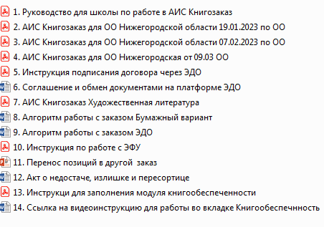
АИС «Книгозаказ»
Руководства по работе в АИС «Книгозаказ» https://disk.yandex.ru/d/lqt7uJk0EGkLgQ :
В АИС «Книгозаказ» можно оформить заказ на художественную литературу. Для выбора художественной литературы необходимо в КАТАЛОГЕ выбрать в фильтре «ИЗДАТЕЛЬСТВА» - «Детская и юношеская книга», и сделать заказ из предложенных позиций.

Slide 15
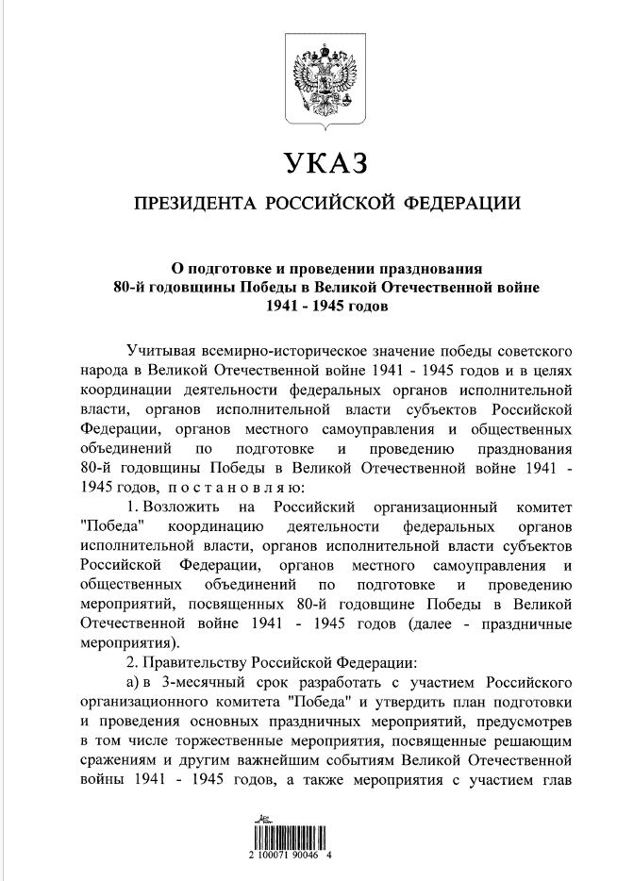
Информация для ШБ
2025 год – Год 80-летия Победы в Великой Отечественной войне. Указ президента о подготовке и празднования 80-й годовщины Победы в Великой Отечественной войне https://disk.yandex.ru/i/UNRj65YMNGZs1w
В.В.Путин сказал: «Как и люди моего возраста, я верю в то, что важно, чтобы наши дети, внуки и правнуки понимали, через какие мучения и лишения были вынуждены пройти их предки. Они должны понимать, как их предки смогли выжить и победить. Конечно, они защищали свои дома, своих детей, своих близких и свои семьи. Однако их всех объединяла любовь к Родине. Это глубокое, сокровенное чувство полностью отражено в самой сути нашей нации, и оно стало одним из решающих факторов в этой героической, самоотверженной битве против нацизма».
Заседание Госсовета 20 декабря 2024 года. Президент России В.В.Путин:
"В связи с этим предлагаю объявить 2025 год Годом защитника Отечества в честь наших героев и участников специальной военной операции сегодня и в память о подвигах всех наших предков, сражавшихся в разные исторические периоды за Родину. Во славу наших отцов, дедов, прадедов, сокрушивших нацизм"
Утвержден официальный логотип и сайт празднования 80-летия Победы в Великой Отечественной войне. Адрес сайта: https://may9.ru/
На логотипе - изображение знаменитой скульптуры Евгения Вучетича «Родина-мать зовет!», которая является центром памятника-ансамбля «Героям Сталинградской битвы» на Мамаевом кургане в Волгограде. Также на логотипе изображена Георгиевская лента и прописаны слово "Победа" и цифра "80".
Блог "Во!круг книг» (библиотеки Челябинска). Путеводитель по блогу и сайту о Великой Отечественной войне. Посты о событиях, героях, писателях и поэтах-фронтовиках, стихи и книги о войне. https://vokrugknig.blogspot.com/2024/11/blog-post_18.html
Запускается конкурс творческих работ учащихся ОО, посвященный 80 годовщине Победы в Великой Отечественной войне «Виват, Победа 80!». С 1 февраля 2025 года по 15 апреля 2025 года
27 января - День воинской славы России: День полного освобождения Ленинграда от фашистской блокады (1944 год). Брошюра «Блокадный словарь» https://disk.yandex.ru/i/iKPFgsYhIbbUiA
Информационный путеводитель «Из окопов - в литературу». Лейтенантская проза. https://disk.yandex.ru/i/SfgwQway26EZOw

Slide 16
Информация для ШБ
О школьных библиотеках на заседании Совета по реализации госполитики в сфере поддержки русского языка.
5 ноября 2024 года Президент РФ В.В.Путин провёл в режиме видеоконференции заседание Совета по реализации государственной политики в сфере поддержки русского языка и языков народов России.
"Особого внимания требуют и школьные библиотеки. Уверен, их место в современной системе образования может быть гораздо более значимым: они должны стать для ребят точкой притяжения, пространством знаний, а педагоги-библиотекари - авторитетными знающими наставниками, активно участвующими в воспитательном процессе«.
Президент России добавил, что педагоги-библиотекари также могут вести программы дополнительного образования, стать организаторами мероприятий, связанных с актуальными событиями и памятными датами.
В ходе выступлений участников совещания прозвучали следующие предложения:
• о комплектовании школьных библиотек хорошей литературой
• о Федеральной обучающей программе для библиотекарей
• о проведении конкурса лучших инициатив школьных библиотек, их грантовая поддержка
• проведение ежегодного форума школьных библиотекарей
• утвердить линейку современных единых словарей русского языка, включить их наряду с учебниками в образовательный процесс всех уровней и сделать обязательными к использованию на уроках русского языка и других предметов
• создание линии современных, единых государственных учебников по русскому языку, начиная с первого класса.
XXII Всероссийская конференция учащихся «Под знаком Пушкина».
24-25 апреля 2025 года в музее-заповеднике А.С. Пушкина «Болдино». Конференция проводится в два этапа:
1 марта – 4 апреля 2025 года – заочный (отборочный) этап;
24-25 апреля 2025 года – очный этап.
К участию в конференции приглашаются учащиеся 9–11 классов общеобразовательных учреждений с сопровождающими их руководителями. https://disk.yandex.ru/i/UuNMElPiQbLOCQ

Slide 17
О реестре иностранных агентов
1 ноября 2024 года Минюст РФ признал иноагентами четырех россиян (сайт ведомства). Реестр пополнили писатель Александр Николаевич Архангельский и журналисты Александр Горбачев, Анна Зуева и Алексей Серегин. Архангельский А.Н. в реестре иноагентов числится под № 878. По данным министерства, они распространяли недостоверные сведения о ВС РФ и о работе российских властей, а также выступали против СВО.
В соответствии с распоряжением Минюста России из реестра в связи с ликвидацией исключено общество с ограниченной ответственностью Издательский дом «Новая глава»

Slide 18
Курсы повышения квалификации
ГК "Просвещение" приглашает на курсы повышения квалификации школьных библиотекарей по теме "Основы управления системой фонда учебной литературы в школе"
В ходе обучения Вы узнаете:
какие законы и нормативно-правовые акты регулируют работу по комплектованию библиотечного фонда школы
познакомитесь с основными этапами управления системой библиотечного фонда
изучите алгоритм разработки модели библиотечного фонда учебных изданий в печатной и электронной форме.
Сроки обучения с 20 января 2025 года по 20 февраля 2025 года, стоимость обучения 800 рублей:
обучение без привязки к расписанию
оптимальное сочетание методик и готовых образовательных решений
удостоверение установленного образца после завершения обучения
длительность 18 часов
Записаться на обучение можно по ссылке: https://uchitel.club/courses/osnovy-upravleniia-sistemoi-fonda-ucebnoi-literatury-v-skole.html?utm_campaign=20241219_kpk_raspisanie_kursov_segment&utm_medium=email&utm_source=Sendsay

Slide 19
Контакты
МБУ ДПО ЦЭМиИМС
E-mail: dpo_tsemims_dzr@mail.52gov.ru
Сайт http://tsemiims.ru
Тел./факс (8313) 25-24-69
Старший методист МБУ ДПО ЦЭМиИМС
Рубцова В.В.
E-mail: rubtsov4.val@yandex.ru
Тел. (8313) 25-07-00

